Slide 1
Мастер класс
«Генеалогическое древо семьи»
Воспитатель :
Бондаренко Светлана Витальевна
МБДОУ ЦРР –д/с № 38 «Успех»

Slide 3
Основа древа- металлический круг. Обматываем его бечевкой, затем делаем паутинку из этого же материала. Итак основа готова.

Slide 4
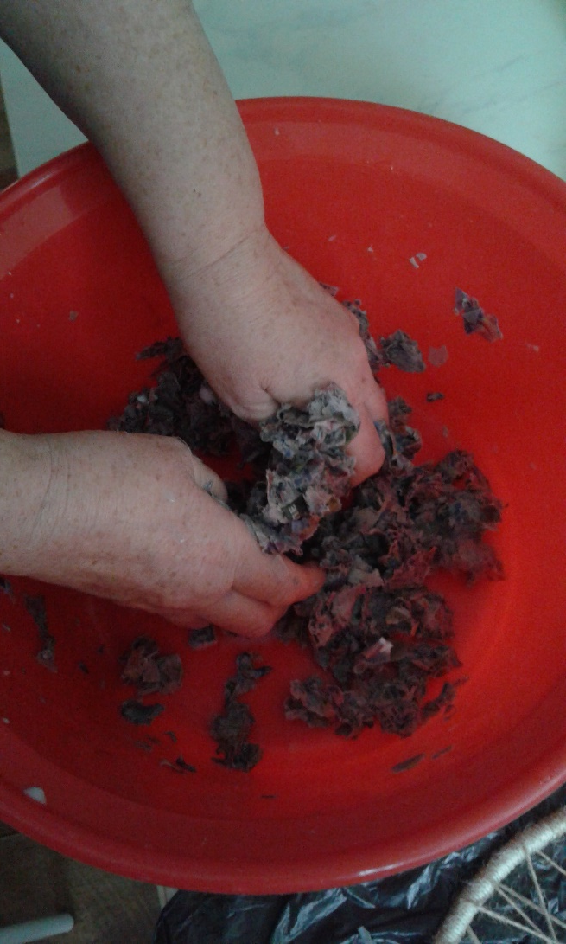
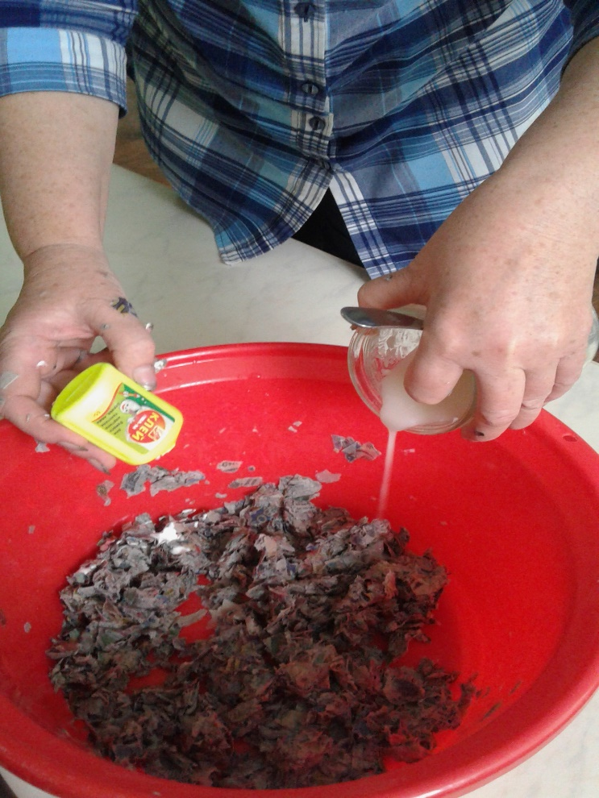
Для основы древа берем газету, мелко рвём. Полученную массу замачиваем в кипятке на сутки. Потом хорошо отжимаем, добавляем клей ПВА и клейстер. Тщательно перемешиваем газетную массу.

Slide 5
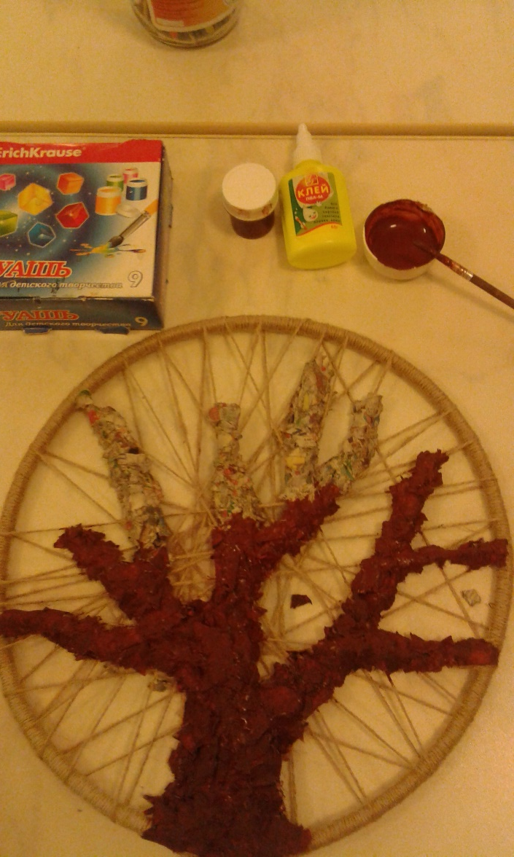
На готовую основу выкладываем газетную массу в виде дерева, даём высохнуть примерно сутки. Берём гуашь нужного цвета, в неё добавляем клей ПВА, и раскрашиваем древо.

Slide 6
К дереву прикрепляем вырезанные листочки, затем фото семьи. Наше древо готово.

Slide 7
Спасибо за внимание.

